Slide 1
Aspect-oriented programming

Slide 2
Spis Treści
Programowanie Aspektowe
Bean, CDI, Loose coupling
Interceptory
Opis
Sposób działania
Implementacja
CDI
Dekorator
Implementacja przykładowa
Różnica pomiędzy dekoratorem a interceptorem
Podsumowanie

Slide 3
AOP – co to takiego?
Jest to paradygmat programowania, który pozwala nam oddzielić logikę biznesową od kodu. Przenikanie się tych warstw prowadzi do problemów z utrzymaniem kodu i są zauważalne w:
kodzie, który ma za zadanie logować informacje potrzebne przy szukaniu przyczyny błędu,
wszelkiego rodzaju licznikach wywołań metod,
metodach sprawdzających kim jest użytkownik,
obsłudze wyjątków.

Slide 4
Czy AOP jest nam potrzebne?
Pozwala na łączenie i dodawanie kodu wykonalnego do źródłowego bez potrzeby modyfikowania go.

Slide 5
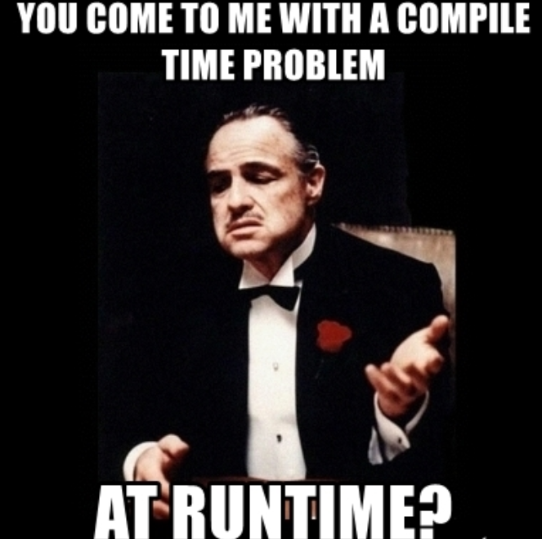
compile-time vs run-time AOP
compile-time | run-time AOP
Otrzymujemy plik .class różny od tego tworzonego bez użycia framework'a do AOP | Nie modyfikuje kodu źródłowego i pliku .class
Plik staje się niezgodny z kodem źródłowym | Istnieje jako oddzielny kod
 | Wykonuje się przed lub po metodach zaimplementowanych w kodzie źródłowym

Slide 6
Rozwiązania wykorzystujące AOP
Java nie ma wbudowanego AOP, dlatego wykorzystuje się dodatkowe framework'i, np. Eclipse AspectJ, czy Spring. Jednakże w Javie EE wprowadzono nowe pojęcie - "Interceptor", o którym mowa będzie później.

Slide 7
CDI – Contex and Dependency Injection
Contexts and Dependency Injection (CDI) dla platformy Java EE to funkcja, która pomaga powiązać warstwę internetową i warstwę transakcyjną platformy Java EE.
CDI to zestaw usług, które używane razem, ułatwiają programistom korzystanie z komponentów korporacyjnych w aplikacjach internetowych.

Slide 8
CDI – Contex and Dependency Injection cd.
Definiuje również standard programowania aspektowego (mechanizm interceptorów)
Wstrzykiwanie zależności jest techniką opierającą się o unikanie silnych powiązań między klasami. Ważną rolą odgrywa korzystanie z interfejsów oraz polimorfizmu
Podstawową ideą jest odwrócenie sterowania obiektami.

Slide 9
Ziarno - bean
Ziarnem możemy nazwać obiekt klasy zarządzany po stronie kontenera, który nie wymaga dużej uwagi programisty.
Ziarna CDI
Bezargumentowy konstruktor lub posiadający adnotacje @Inject
Konkretna klasa na wysokim poziomie hierarchii lub @Decorate
Zdefiniowane jako nie EJB
Ziarna znajdują się w archiwum ziaren.

Slide 10
Zakres ziaren CDI
Cykl życia ziarna CDI jest powiązany z zakresem kontekstowym:
@RequestScoped — zakres obejmuje żądanie HTTP użytkownika.
@SessionScoped — zakres obejmuje sesję HTTP użytkownika.
@ApplicationScoped — stan jest współdzielony przez wszystkich użytkowników w aplikacji.
@ConversationScoped — zakres jest kontrolowany przez programistę.

Slide 11
Loose coupling
Coupling (sprzężenie) odnosi się do używania obiektu przez inny obiekt. Można to również określić jako zależność.
Loose coupling oznacza, że obiekty są w większości niezależne.
Jeśli jedyną wiedzą, jaką klasa A posiada o klasie B, jest ta, którą klasa B ujawniła poprzez swój interfejs, to mówi się, że klasa A i klasa B są luźno powiązane.
W porównaniu do Tight coupling:
mniejsza ilość współzależności
mniejsza koordynacja programisty
mniejszy przepływ informacji

Slide 12
Interceptor
Ze strony Oracle można przeczytać:
"Interceptor to klasa używana do przechwytywania wywołań metod lub zdarzeń cyklu życia, które następują w klasie będącej celem przechwytywania"
Interceptory w programowaniu aspektowym odpowiadają za realizacje zadań technicznych o bardziej ogólnym znaczeniu. Zadania te nie mają związku z logiką biznesową i w wielu miejscach aplikacji muszą być realizowane w ten sam sposób.

Slide 13
Interceptory
Umożliwiają wykonywanie pewnych czynności przed lub po wykonaniu metody
Służą również do przechwytywania wywołań HTTP oraz ich modyfikacji ( znane jako filtry )
Nie wymagają interfejsów, a jedynie deklaracji metody z argumentem obiektu typu: javax.interceptor.InvocationContext

Slide 14
Interceptory – klasy i metody
Interceptory mogą być w klasie docelowej lub zdefiniowane w całkowicie osobnej klasie ( nazywana klasą interceptorową )
Przechwytywane elementy przez interceptory nazywamy radą lub poradą (ang.advice)
Rada - kod przechwytujący
Punkty odcięcia/interakcji/przecięcia (ang. pointcut) – lokalizacja punktu wywołania kodu

Slide 15
Interceptor - sposób działania oraz rodzaje
Metody przechwytywania są wywoływane gdy metoda klasy posiada adnotację przechwycenia lub gdy metoda wywołania zwrotnego cyklu jest przechwycona
Rodzaj adnotacji wskazuje na warunek lub moment przechwycenia wywołania.
Adnotacja Interceptora | Opis
javax.interceptor.AroundConstruct | Wywołana w momencie użycia konstruktora klasy docelowej
javax.interceptor.AroundInvoke | Wywołana w momencie uruchomienia metody klasy docelowej
javax.interceptor.AroundTimeout | Wykorzystywana dla metod, dla których mija czas wykonania.
javax.interceptor.PostConstruct | Wywołana po cyklu życia związanym z konstrukcją obiektu.
javax.interceptor.PreDestroy | Wywołana przed cyklem życia związanym ze zniszczeniem obiektu.

Slide 16
Łańcuch przechwytujący interceptorów

Slide 17
Interceptory w implementacji - EJB
1. Do poprawnego działania potrzebna jest instancja ziarna, którą pozyskujemy poprzez InvocationContext, przez który mamy dostęp poprzez API na przykład do składników wywołanej metody. Mamy również dostęp do cyklu życia interceptora związanego z cyklem przypisanego ziarna
2. Użycie adnotacji @AroundInvoke przy metodzie (tylko jedna metoda z tą adnotacją w interceptorze) sprawi, że metoda zostanie wywołana na równi z metodą z ziarna i otrzymamy jej kontekst.
3. Klasę interceptora przypisujemy do ziarna lub metod za pomocą adnotacji @Interceptors, dzięki której kompilator wie które obiekty są powiązane z podanymi interceptorami

Slide 18
Interceptory w implementacji - EJB c.d.
public class SimpleInterceptor {
@AroundInvoke
public Object intercept(InvocationContext context) throws Exception {
System.out.println("Log przed wywołaniem metody "+context.getMethod().getName());
Object result = context.proceed();
System.out.println("Log po wywołaniu metody "+context.getMethod().getName());
return result;
}
}

Slide 19
Interceptory w implementacji - EJB c.d.
@Stateless
@Interceptors(SimpleInterceptor.class)
public class SimpleEJB {
public String printMessage(String message) {
System.out.println("Log z wykonywania metody");
return "Message is " + message;
}
}

Slide 20
Interceptory w implementacji - CDI
1. Interceptor CDI jest nowszą implementacją interceptora EJB i może być również wykorzystywany w ziarnach CDI, a nie tylko EJB.
2. W tym przypadku implementujemy własną adnotację, której użyjemy w klasie, do której chcemy dodać dodatkową logikę
3. W klasie interceptora również używamy adnotacji @AroundInvoke oraz mamy dostęp do cyklu życia interceptora

Slide 21
Interceptory w implementacji - CDI c.d.
@InterceptorBinding @Target({ TYPE, METHOD }) @Retention(RUNTIME) public @interface Log { }
@Log
@Statefull
public class SimpleCDI {
public String printMessage(String message) {
System.out.println("Log z wykonywania metody");
return "Message is " + message;
}
}

Slide 22
Interceptory w implementacji - CDI c.d.
@Interceptor
@Log
public class SimpleInterceptor {
@AroundInvoke
public Object intercept(InvocationContext context) throws Exception {
System.out.println("Log przed wywołaniem metody "+context.getMethod().getName());
Object result = context.proceed();
System.out.println("Log po wywołaniu metody "+context.getMethod().getName());
return result;
}
}

Slide 23
Dekoratory
Dekorator – wzorzec projektowy należący do grupy wzorców strukturalnych. Pozwala na dodanie nowej funkcji do istniejących klas dynamicznie podczas działania programu.
Wzorzec dekoratora polega na opakowaniu oryginalnej klasy w nową klasę „dekorującą”. Zwykle przekazuje się oryginalny obiekt jako parametr konstruktora dekoratora.
Dekoratory mogą wywoływać metody oryginalnego obiektu, a dodatkowo implementować nowe funkcjonalności.

Slide 24
Dekoratory - Implementacja
public interface Engineering { List<String> getDisciplines (); }
public class BasicEngineering implements Engineering { @Override public List<String> getDisciplines() { return Arrays.asList("d7", "d3"); } }
@Mechanical public class MechanicalEngineering extends BasicEngineering {
... }

Slide 25
Dekoratory - Implementacja
@Decorator public abstract class MechanicalDecorator implements Engineering { @Mechanical @Any @Inject @Delegate Engineering engineering; @Override public List<String> getDisciplines() { System.out.println("Decorating Mechanical Engineering");
List<String> disciplines = new ArrayList<> (engineering.getDisciplines());
disciplines.addAll (Arrays.asList("d31", "d37", "d33", "d34", "d32"));
return disciplines; } }

Slide 26
Dekoratory - Implementacja
By dekorator został wywołany w CDI, musi być określony w pliku beans.xml. Ważna jest tutaj kolejność – dekoratory zostaną wywołane w określonej kolejności.
<decorators>
<class>book.chapter3.decorator.MechanicalDecorator</class>
</decorators>

Slide 27
Wady dekoratorów
Interfejs dekoratora musi być dokładnie taki sam jak klasy dekorowanej.
Jeśli dekorator implementuje interfejs, może prowadzić to do klas, które mają sporo metod, których implementacja polega na przekazaniu wywołania do dekorowanego obiektu.
Dekorator często jest „płaską klasą”. Rozszerza on dekorowaną klasę o jedną, podstawową funkcjonalność. Prowadzić to może do sytuacji, w której system zawiera wiele niewielkich klas.

Slide 28
Dekorator vs interceptor
Dekorator ma możliwość dodania dodatkowych funkcjonalności w dekorowanej klasie modyfikując jej metody, a także dodawać nowe.
Interceptor jedynie wywołuje dodatkowe metody, gdy wywoływane są zadania klasy, nie modyfikując bezpośrednio działania oryginalnych metod.
Interceptory wywoływane są przed dekoratorami.

Slide 29
Podsumowanie
Programowanie aspektowe (Aspect-Oriented Programing(AOP))
Interceptor - metoda przechwytująca
Rodzaje interceptorów (Enterprise JavaBeans (EJB), Contex and Dependency Injection (CDI))
Obiekt klasy zarządzany po stronie kontenera - Ziarno (bean)
Łańcuch przechwytujący interceptorów
Dekorator (Decorator design pattern)

Slide 30
Dziękujemy za uwagę!
Autorzy:
Szymon Lenart (szymon.lenart@student.pk.edu.pl)
Łukasz Bała (lukasz.bala@student.pk.edu.pl)
Dawid Jurecki (dawid.jurecki@student.pk.edu.pl)
Krystian Mielec (krystian.mielec@student.pk.edu.pl)
Adrian Pietruszka (adrian.pietruszka@student.pk.edu.pl)

